Slide 1
EDUM
Emergency Detection CCTV Using Machine Learning
팀장 201402927 전진우
201402239 이대홍
201402750 임광효
201500213 권소연
201600784 김준영

Slide 2
목차
1. 제품 소개
2. 구성도
3. 핵심 기술
4. 제품 강점
5. 사업성
6. Q&A

Slide 3
1. 제품 소개
제품 설명
- 기존에 존재하는 다른 여타 모델들보다 월등히 빠른 YOLO_v3 객체 인식 모델을 이용
- 실시간으로 CCTV 속 객체들의 상태를 판단하고 응급 상황 시 알림 발생
- 응급 상황
객체의 상태가 일정 시간 이상 지속될 경우
흉기(총포, 도검, 분사기 등)가 인식될 경우
응급 상황에 대해 실시간으로 대처하기 위한 서비스 기획
기존 CCTV에 인공지능 기술을 접목한 서비스
보안업체 홈페이지를 통한 알림 서비스 제공

Slide 4
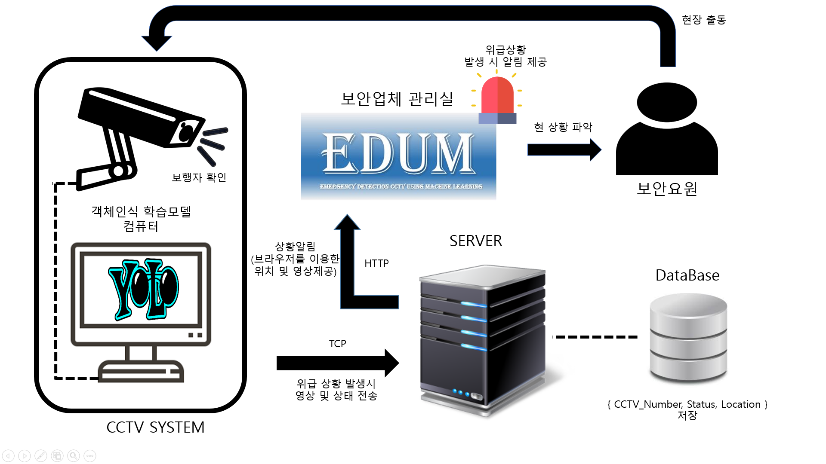
2. 제품 예상 구성도

Slide 5
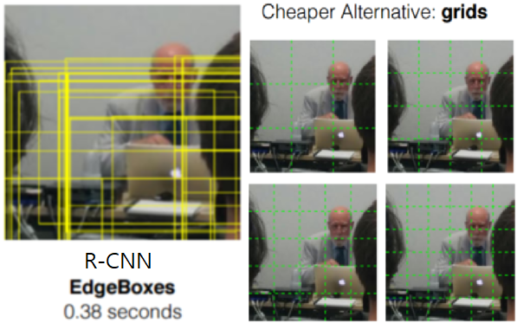
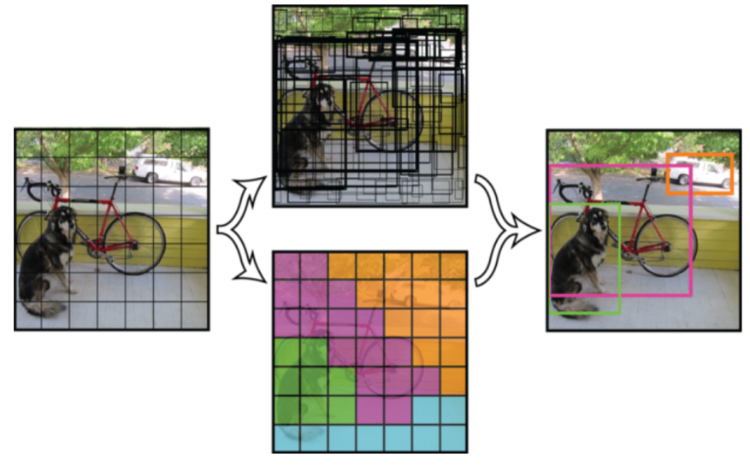
3. 핵심기술
YOLO (You Only Look Once) : Unified, Real-Time Object Detection
- 기존의 딥러닝 객체 인식 알고리즘인 Faster R-CNN(Region-Convolution Neural Network) 보다
효율적인 학습 방식이며 동시에 월등히 빠른 속도의 알고리즘
총 세 가지의 객체 인식 방식
- 속도: Selective search <<< Edge boxes < grids
- 비용: Selective search & Edge boxes >>>> grids
- R-CNN은 Edge Boxes 방식과 스타일이 유사, YOLO는 실시간 객체 인식에 적용이 가능하도록 가장 빠른
방식인 grids 방식을 발전시킨 알고리즘.
YOLO

Slide 6
3. 제품 강점
응급 상황에 대해 실시간으로 대처하기 위한 서비스 기획
- CCTV를 통해 실시간으로 일어나는 응급 상황을 파악할 수 있지만, 상황을 파악해야 하는 사람이 항시 모든
CCTV를 확인하기는 어려움
- 의식을 잃고 쓰러지거나, 심한 부상으로 인해 스스로 도움을 요청할 수 없는 사람에게 신속한 지원 서비스
제공하여 골든타임 확보, 흉기를 즉시 인식하여 범죄자의 도주 방지 및 체포
기존 CCTV에 인공지능 기술을 접목한 서비스
- 응급 상황 대처가 항시 가능하므로 관계자가 항상 CCTV를 주시하지 않아도 운용 가능
- 응급 상황 발생시 해당 상황의 정보와 해당 상황이 발생한 위치를 보안업체에 전달
보안업체 홈페이지를 통한 알림 서비스 제공
- 보안업체가 홈페이지를 이용하여 운용하므로 보안업체 관계자가 언제 어디서나 홈페이지에 접속하여 확인
가능

Slide 7
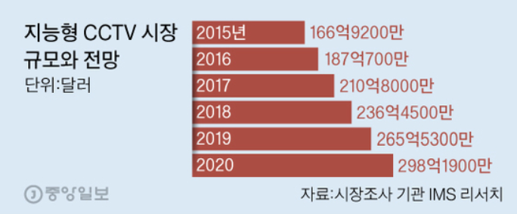
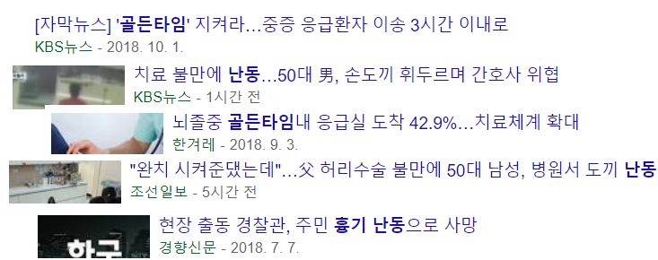
4. 사업성
추후 창업가능성
빠른 대처 및 안전성 올림으로 경쟁력 증가
관공서, 보안업체 혹은 각종 기업들과의 제휴를 통해 창업가능성을 열어둔다. 업체와의 협력을 통해 기존 공공기관의 CCTV 카메라에 본 프로젝트의 서비스를 접목시켜 서비스를 사용하는 업체의 안전성을 증가시킴과 동시에 수익적인 증가도 기대할 수 있을 것이다. 동시에 프로젝트 개발자는 서비스를 제공 후 서버관리 등 유지보수를 해주며 수익을 올릴 수 있다.
다양한 분야 접목
- 사고대처 뿐만 아니라 사람인식 및 머신러닝을 이용하여 여러 분야에 접목시킬 수 있다.

Slide 8
Delight ppt templete
Q & A

